Slide 1
PPP与PPPoE

Slide 2
广域网协议（WAN协议）
帧中继
ISDN
HDLC
PPP
PPPoE
DSL
ATM
……

Slide 3
补充：广域网协议（WAN协议）
1）HDLC介绍
HDLC 是点到点串行线路上（同步电路）的帧封装格式，其帧格式和以太网帧格式有很 大的差别，HDLC 帧没有源MAC 地址和目的MAC 地址。Cisco 公司对HDLC 进行了专有化，Cisco的HDLC 封装和标准的HDLC 不兼容。如果链路的两端都是Cisco 设备，使用HDLC 封装没有 问题，但如果Cisco 设备与非Cisco 设备进行连接，应使用PPP 协议。HDLC 不能提供验证， 缺少了对链路的安全保护。默认时，Cisco 路由器的串口是采用Cisco HDLC 封装的。如果 串口的封装不是HDLC，要把封装改为HDLC 使用命令“encapsulation hdlc”。

Slide 4
补充：广域网协议（WAN协议）
2）HDLC封装
Router(config-if)#encapsulation hdlc
启用HDLC封装
HDLC是同步串口的缺省封装格式

Slide 5
补充：广域网协议（WAN协议）
3）最常用的两个点对点广域网封装协议是HDLC、PPP
PPP：用于在链路建立过程当中检查链路质量；另外，还支持PAP和CHAP密码验证
HDLC：是思科串行线路的缺省协议，只允许点对点的连接
如果连接的是非CISCO设备，就需要使用其他的数据封装类型。如FR，PPP

Slide 6
PPP
1）PPP协议的基本概念
PPP全称：Point-to-Point Protocol，点到点协议。
HDLC、PPP、帧中继(Frame-Relay)均为数据链路层协议。
PPP的前身是SLIP、CSLIP。
2）PPP基本工作流程
（1）链路关闭阶段---Link Dead
（2）链路建立阶段---Link Establishment
（3）认证阶段---Authentication
（4）网络层协议阶段---Network Layer Pro
（5）链路终结阶段---Link Termination

Slide 7
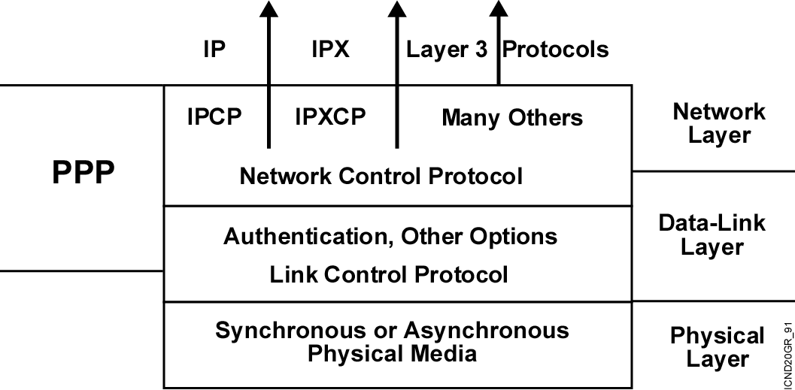
3）PPP的层次原理
PPP：为网络层服务的数据链路层协议

Slide 8
4）PPP概述
PPP（Point to Point Protocol）协议是在点对点链路上运行的数据链路层协议。
用户使用拨号电话线接入Internet时，一般都是使用 PPP 协议。
在80年代末，人们在串行线路协议（SLIP）基础上开发PPP协议来解决远程互联网连接的问题。
PSTN
PPP协议

Slide 9
5）PPP协议优点
支持同步或异步串行链路传输
支持多种网络层协议
支持网络层动态IP地址协商
支持错误检测
支持认证
支持进行数据压缩
支持多链路捆绑

Slide 10
6）PPP链路的建立
物理层 UP
链路UP
链路不可用阶段
链路建立阶段
认证阶段
失败
认证失败
认证通过或无认证
链路终止阶段
网络层协议阶段
关闭

Slide 11
7）PPP会话建立过程
（1）链路建立和配置协调(LCP)
（2）链路验证阶段（可选）
两种PPP验证协议：PAP和CHAP
（3）网络层协议连接(NCP)
（4）链路终止阶段
PPP 通过 LCP 建立和控制连接
用来建立、配置、维护、终止一条点对点链路
PPP 通过 NCP 携带多个协议的数据包
用来建立、配置不同的网络层协议，包括IPCP、IPXCP等协议；

Slide 12
8）PPP认证
在PPP会话中，认证是可选的。
如果需要验证，须通信双方的路由器要交换彼此的验证信息。
PPP协议支持两种认证协议：
PAP（Password Authentication Protocol，密码认证协议）
CHAP（Challenge Handshake Authentication Protocol，询问握手认证协议）
在一般情况下，CHAP是首选协议。

Slide 13
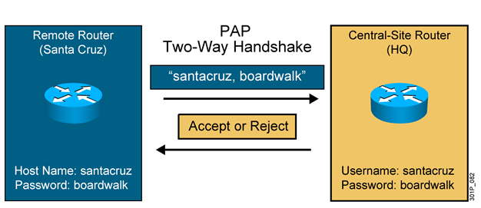
（1）PAP认证
简单认证（两次握手），密码明文传输
客户端（被认证方）直接发送包含用户名/口令的认证请求,服务器（认证方）端处理并回应

Slide 14
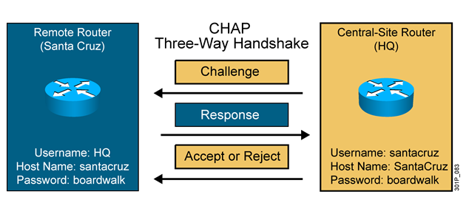
（2）CHAP认证
三次握手认证协议，密码加密传输
认证方先发起请求，安全性比PAP高

Slide 15
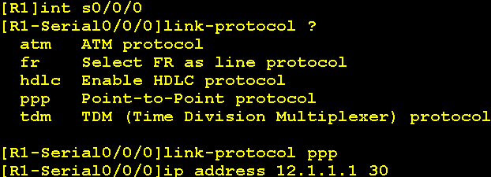


9）PPP封装
（1）在串口下封装PPP协议，并配置IP地址
（2）在串口下封装PPP协议，对端通过协商获取IP地址

Slide 16
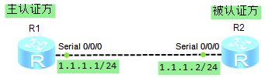
10）PPP认证配置
（1）PAP单向认证配置
主认证方R1：
aaa #将对端用户名和密码加入本地用户列表并设置服务类型
local-user rtb password cipher hello
local-user rtb service-type ppp
int s0/0/0
ip add 1.1.1.1 24 #指定物理接口的IP地址和掩码
ppp authentication-mode pap #在接口视图下设置本地验证对端的方式为PAP
q

Slide 17
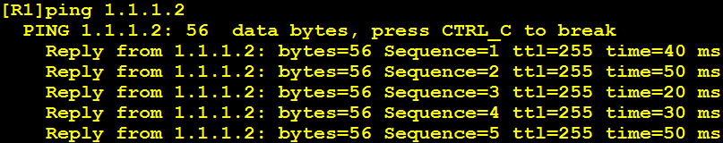
被认证方R2：
int s0/0/0
ip add 1.1.1.2 24 #指定物理接口的IP地址和掩码
ppp pap local-user rtb password cipher hello #配置PAP验证时被验证方发送的PAP用户名和密码
测试结果：

Slide 18
（2）PAP双向认证配置
R1既是主认证方，又是被认证方：
aaa #将对端用户名和密码加入本地用户列表并设置服务类型
local-user R2 password cipher hello
local-user R2 service-type ppp
int s0/0/0
ip add 1.1.1.1 24 #指定物理接口的IP地址和掩码
ppp authentication-mode pap #在接口视图下设置本地验证对端的方式为PAP
ppp pap local-user R1 password cipher hello #本地同时作为被验证方
R2既是主认证方，又是被认证方：
aaa #将对端用户名和密码加入本地用户列表并设置服务类型
local-user R1 password cipher hello
local-user R1 service-type ppp
int s0/0/0
ip add 1.1.1.1 24 #指定物理接口的IP地址和掩码
ppp authentication-mode pap #在接口视图下设置本地验证对端的方式为PAP
ppp pap local-user R2 password cipher hello #本地同时作为被验证方

Slide 19
（3）CHAP双向认证配置
R1既是主认证方，又是被认证方：
aaa #在R1上将R2的用户名和口令添加到本地用户列表
local-user rtb password cipherhello
local-user rtb service-type ppp
int s0/0/0
ip add 1.1.1.1 24
ppp authentication-mode chap #指定R1为主验证方，验证方式为CHAP验证
ppp chap user rta #配置R1自己的用户名为rta
ppp chap password cipher hello
R2既是主认证方，有是被认证方：
aaa #在R6上将R5的用户名和口令添加到本地用户列表
local-user rta password cipherhello
local-user rta service-type ppp
int s0/0/0
ip add 1.1.1.2 24
ppp chap user rtb #配置R6自己的用户名为rtb
ppp chap password cipher hello

Slide 20
（4）CHAP单向认证配置
R1是主认证方：
aaa #在R1上将R2的用户名与密码添加到本地用户列表
local-user rtb password cipher hello
local-user rtb service-type ppp
q
int s0/0/0
ip add 1.1.1.1 24
ppp authentication-mode chap #指定R1为主验证方，验证方式为CHAP验证
R2是被认证方：
int s0/0/0
ppp chap user rtb #在R2上配置R2自己的用户名和密码
ppp chap password cipher hello
ip add 1.1.1.2 24

Slide 21
PPPoE
1）PPPoE概述
pppoe是ppp over Ethernet的技术，将PPP报文封装进以太网中进行传输，因为ISP既需要一台设备连接多个客户终端（以太网和交换机最合适），又需要对用户进行控制，如计费、认证等（PPP协议最适合），所以因为有需求所以产生技术，这就是pppoe产生的价值所在，市场决定需，需求求决定技术。
pppoe是一种C/S构架，分为服务端和客户端。典型应用就是xDSL技术，代表有ADSL技术，就是拨号上网技术，使用modem进行的拨号上网技术。pppoe分为2个阶段，discovery发现阶段和session会话阶段。其中在：
一、discovery阶段，是进行pppoe的发现和响应阶段。
二、session阶段，是进行ppp链路建立的阶段

Slide 22
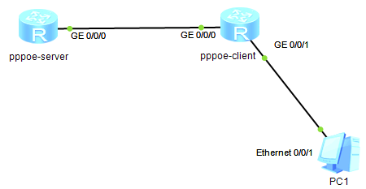
2）PPPoE配置
pppoe分为服务器端的配置和客户端的配置，下面分别来配置pppoe服务器和pppoe客户端，这里使用路由器作为pppoe客户端代替用户进行拨号连接。拓扑如下：
这张拓扑的网络环境是：PC1通过nat进行连接到internet上网，pppoe-client路由器代替用户进行pppoe拨号及nat功能使用户能够进行ADSL拨号上网，ppoe-server路由器模拟ISP端的pppoe服务器与pppoe-client建立pppoe连接，实现pc1能够访问internet的需求。

Slide 23
（1）pppoe服务器端的配置
配置思路：
1、Virtual-Template虚拟模板接口的配置：
为了让同为L2层协议的以太网承载ppp，那么就需要配置vt虚拟模板（Virtual-Template），VT模板就是为了让一条链路上可以封装多种同层协 议的虚拟接口。因为现在的以太网物理接口已经默认封装了以太网协议，无法再封装其他的wan协议了，所以才需要vt来模拟一个(WAN)ppp接口，然后封装其他协议如ppp，最后在把vt绑定到物理接口，实现ppp和以太网协议的嵌套。
所以需要在VT虚拟接口中，来配置ppp协议，所以要在vt接口中配置ppp的认证、加密方式、ipcp协商等
2、配置ppp的其他选项，如为pppoe客户端分配的ip地址、dns、网关以及用于ppp认证的用户名和密码
3、配置好以上两步后，最后就需要把vt虚拟接口和连接pppoe客户端的物理以太网接口绑定，完成pppoe协议的封装。

Slide 24
（1）pppoe服务器端的配置
配置命令：
1、配置vt及ppp的各种参数
[server]interface Virtual-Template 10 首先创建vt接口编号随意，这里是10
ppp authentication-mode chap 定义ppp采用chap方式认证
remote address pool pppoe 为远程pppoe客户端分配ip池“pppoe”中的ip地址
ip address 12.1.1.1 255.255.255.0 设置本端vt接口的ip地址为12.1.1.1
#
2、配置ppp的其他选项
ip pool pppoe 首先配置用于给客户端分配ip地址的地址池“pppoe”
gateway-list 12.1.1.1 给客户端分配的网关
network 12.1.1.0 mask 255.255.255.0 给客户端分配的ip地址的范围
dns-list 218.30.19.40 61.134.1.4 给客户端分配的dns地址
#

Slide 25
（1）pppoe服务器端的配置
配置命令：
aaa 进入aaa本地用户数据库
local-user pppoe password cipher pppoe 定义用于ppp认证的用户名“pppoe”和密码
local-user pppoe service-type ppp 定义用户“pppoe”的用途是做ppp认证的
3、将物理接口与VT虚拟接口进行绑定，实现pppoe协议的封装
#
interface GigabitEthernet0/0/0
pppoe-server bind Virtual-Template 10 将GE0/0/0接口与VT10接口进行绑定
#
到这里pppoe-server的配置就完成了，如果需要使用raids服务器进行认证的话，就需要配置pppoe服务器连接radis服务器进行验证即可，配置后面补充。

Slide 26
（2）pppoe客户端的配置
配置思路：
1、DCC（拨号控制中心）虚拟拨号接口（dialer）的配置，就是专门用来控制拨号的接口，在这个接口下配置封装协议、ppp认证、ip地址自动获得、dialer接口拨号使用的用户名、pppoe连接建立的等待时间、dialer所属的组、指定dialer接口的编号（这个编号是用来和物理接口绑定时候用到的编号）、nat地址转换等等的配置，都在是该拨号接口下完成的。
2、用于控制pppoe客户端按需拨号的拨号规则，如定义哪些流量允许进行pppoe拨号连接。这一步只有当pppoe客户端是按需拨号时候才需要配置，如果是永久链接的pppoe，无需配置拨号规则dialer-rule。
3、配置好以上两步后，最后就需要把DCC的dialer虚拟接口和连接pppoe服务端的物理以太网接口绑定，完成pppoe协议。，并且修改物理接口的MTU=1492Byte（因为正常的以太网帧=1500Byte，但是pppoe的头部+ppp的头部=6+2=8byte，所以该物理接口以太网帧的MTU就应改为1500-8=1492Byte大小，防止该帧加上以太网头部后超过1500Byte）
4、添加默认路由指向dialer接口，以及其他的配置，如为pc主机分配的dhcp地址池、使用nat让pc主机上网等的配置。

Slide 27
（2）pppoe客户端的配置
配置命令：
[client]interface Dialer 1 创建DCC的dialer 1 接口
link-protocol ppp 封装ppp协议
ppp chap user pppoe 配置ppp的chap认证
ppp chap password simple pppoe
ip address ppp-negotiate 设置pppoe客户端自动获取ip地址
dialer user pppoe 指定dialer接口拨号所使用的用户，与ppp认证用户一至
dialer bundle 1 指定dialer 1 接口的编号（用于和物理接口绑定）
dialer timer idle 300 设置按需pppoe拨号的空闲时间（300s没有流量就断开）
dialer-group 1
interface GigabitEthernet0/0/0
pppoe-client bind bundle 1

